Slide 1
Integrierte Stadtentwicklung „im Netz“
Das Städtenetzwerk
„Stärkung lokaler Demokratie durch
bürgerorientierte integrierte Stadtentwicklung“
des vhw
Dr. Frank Jost
vhw – Bundesverband für Wohnen und Stadtentwicklung e.V., Berlin
Bremen, 15. März 2012

Slide 2
„Bürgerengagement? In dem Viertel gibt es kein Bürgerengagement. Wir haben schon alles versucht.“
„An bestimmte Gruppen kommen wir einfach nicht ran. Die wollen mit uns nicht zu tun haben.“
„Wenn die sich engagieren, dann dafür dass es mehr Parkplätze gibt – und weniger Ausländer.“

Slide 3
„Wie kann ich mit den Bürgern etwas vereinbaren, wenn ich nachher hausintern wieder ‚zurückgepfiffen‘ werde?“
„Ich werde da raus geschickt und muss mich beschimpfen lassen, es sei ja doch alles schon entschieden. Und das Schlimme ist: die Menschen haben ja Recht.“
„Das kostet viel Kraft und Zeit. Und was habe ich davon? Nur Ärger.“
„Wir müssten hier im Hause zusammen arbeiten. Aber es gelingt nicht einmal, alle an einen Tisch zu bekommen.“

Slide 4
Quartiers- und Stadt-entwicklung

Slide 5
Bürger sind selbst aktiv und erhalten von den Kommunen Angebote zur Beteiligung und Kooperation
Kommunen beteiligen Bürger an der Meinungsbildung, fördern Eigenaktivitäten und kooperieren
Bürgerengagement
Bürgerorientierung

Slide 6
Was?
Aufgabe / Teilhabegegenstand
Wie?
Methode / Beteiligungsverfahren
Wer?
Bürger / Milieu

Slide 7

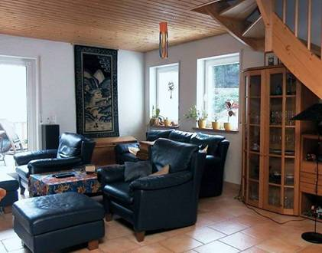
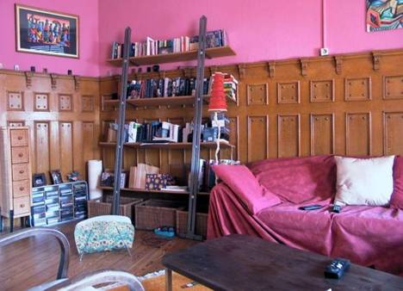
Warum Milieus? - Der lebensweltliche Ansatz
Mehr als Lebensphase, Haushaltstyp & Schicht!
Familie A Familie B
Lebensphase,
HH-Typ, Schicht
Alter Haushaltsvorstand 36 36
Haushaltstyp 3-Pers.HH 3-Pers.HH
Haushaltseinkommen 2-3.000 Euro 2-3.000 Euro
Wohngeld nein nein
Wohnung 4 Zi, 110 qm 4 Zi, 110qm
Milieu
Mobilität Gering Hoch
Bedeutung Wohnen Hoch Normal
Ortspräferenz Offen Stadt
Entscheidung Preis-Leistung Lage
Soziales Umfeld Homogen, Heterogen,
Gleichgesinnte Vielfalt
Ergebnis
Eigentum – Reihenhaus im
Stadtumland
Bürgerliche Mitte
Miete – Stadtwohnung mit
„Urbanem Flair“
Moderne Performer

Slide 8
Die Sinus-Milieus® in Gesamtdeutschland
Soziale Lage und Grund- bzw. Wertorientierung
Gesells. Leitmilieus
Oberschicht/
Obere
Mittelschicht
1
Sinus B1
Etablierte
10%
Sinus A12
Konservative
5%
Sinus
C12
Sinus B12
Postmaterielle
10%
Moderne
Performer
9%
Mittlere
Mittelschicht
2
Sinus B2
Bürgerliche Mitte
16%
Sinus
AB2
DDR-
Nostalgische
6%
Mainstream-Milieus
Sinus C2
Experimentalisten
8%
Sinus A23
Traditions-
verwurzelte
14%
Untere
Mittelschicht /
Unterschicht
Traditionelle Milieus
Sinus BC3
Hedonisten
11%
3
Sinus B3
Konsum-Materialisten
11%
Hedonistische Milieus
© Sinus Sociovision 2003
Soziale
Lage
A
Traditionelle Werte
Pflichterfüllung, Ordnung
B
Modernisierung I
Konsum-Hedonismus und Postmaterialismus
C
Modernisierung II
Patchworking, Virtualisierung
Grund-
orientierung
Notes:
1

Slide 9
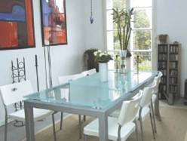
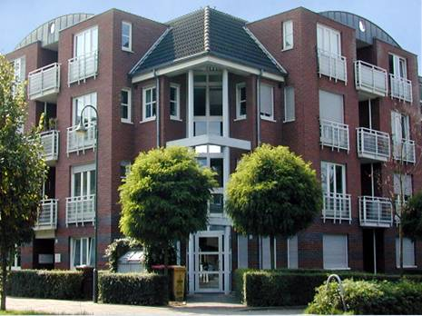
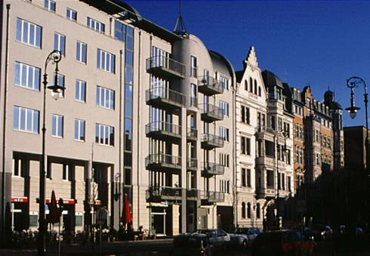
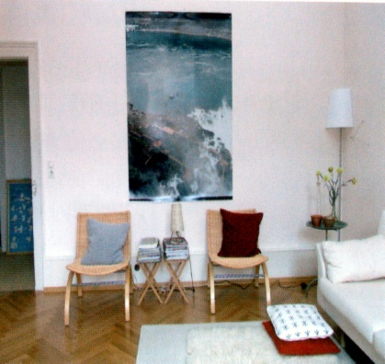
Wohnprofile der Sinus-Milieus
Empirisch gesicherte Erkenntnisse über das Wohnverhalten
Singles
und Paare
(DINKS)
Anspruch
an Wohnung &
Wohnumfeld
Moderne
Performer
9%
„Young Urban Professionals“
Fluktuation
mittlere bis
große Wohnungen
Sehr hohe
Eigentumsneigung

Slide 10
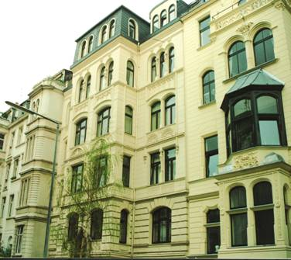
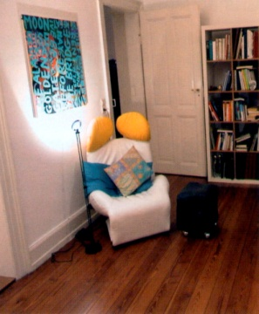
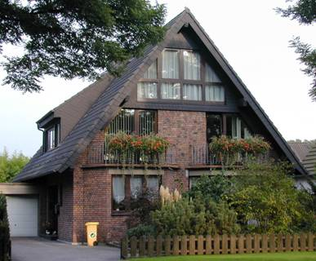
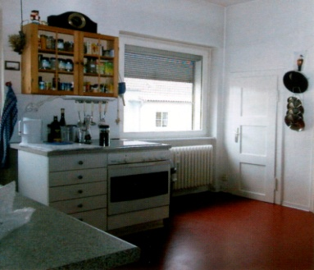
Wohnprofile der Sinus-Milieus
Empirisch gesicherte Erkenntnisse über das Wohnverhalten
gewachsene
Viertel
Natur
vs. Kultur
Postmaterielle
10%
Kritische
Wohnkonsumenten
viele
Familienhaushalte
Geringe
Umweltbelastung
Hochwertige
Wohnungen

Slide 11
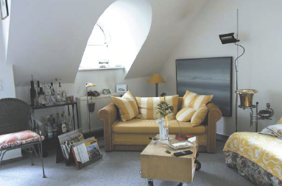
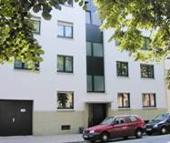
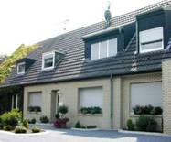
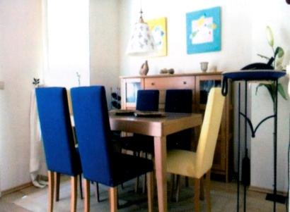
Wohnprofile der Sinus-Milieus
Empirisch gesicherte Erkenntnisse über das Wohnverhalten
Mittlere bis
größere Wohnungen
Bürgerliche Mitte
16%
Kinderfreundlichkeit
Zuverlässige
Mieter
geringe Lagepräferenzen
Suburbia
Häufig Familien
Preis-Leistung

Slide 12
Trend 2010: Sehr wichtige Aspekte der Wohnentscheidung (Index)
Wenn Sie jetzt umziehen und sich für eine neue Wohnumgebung (…) entscheiden könnten oder müssten: wie wichtig wären … (sehr wichtig, in %)
 | alle Befragten | ETB | PMA | PER | KON | TRA | DDR | BUM | MAT | HED | EXP
Miethöhe/Kaufpreis | 79% | 91% | 99% | 104% | 101% | 104% | 117% | 110% | 97% | 103% | 75%
Sicherheit im Wohnviertel | 69% | 100% | 96% | 101% | 126% | 110% | 99% | 121% | 91% | 80% | 79%
Einkaufsmöglichkeiten in der Nähe | 58% | 91% | 107% | 94% | 111% | 129% | 129% | 89% | 98% | 83% | 69%
Gute Verkehrsanbindung | 53% | 86% | 94% | 100% | 105% | 116% | 123% | 95% | 102% | 102% | 79%
Energiesparendes Gebäude | 49% | 105% | 112% | 98% | 136% | 101% | 102% | 107% | 92% | 88% | 75%
Schnitt der Wohnung | 48% | 108% | 105% | 106% | 103% | 91% | 76% | 113% | 93% | 107% | 85%
Ausreichendes Angebot im öffentlichen Nahverkehr | 45% | 74% | 100% | 112% | 105% | 120% | 119% | 90% | 99% | 101% | 79%
Gute Schulen und Kindergartenplätze in der Nähe | 29% | 102% | 117% | 154% | 95% | 50% | 69% | 97% | 121% | 111% | 91%
Verkehrsberuhigte Wohngegend | 38% | 89% | 111% | 115% | 111% | 109% | 101% | 88% | 101% | 80% | 105%
Soziale und ethnische Zusammensetzung der Nachbarschaft | 35% | 90% | 99% | 111% | 116% | 116% | 74% | 78% | 114% | 97% | 86%
Beteiligung der Bürger an den Entscheidungen in der Stadt/Gemeinde | 19% | 64% | 123% | 153% | 98% | 78% | 87% | 99% | 103% | 80% | 151%

Slide 13
vhw
Die sozialen Milieus in Berlin – Milieuschwerpunkte
Traditionsverwurzelte: 12%*
* Bezugsgröße: Privathaushalte, Berlin
Legende Indexwerte

Slide 14
vhw
Die sozialen Milieus in Berlin – Milieuschwerpunkte
Moderne Performer: 12%*
* Bezugsgröße: Privathaushalte, Berlin
Legende Indexwerte

Slide 15
vhw
Die sozialen Milieus in Berlin – Milieuschwerpunkte
Experimentalisten: 14%*
* Bezugsgröße: Privathaushalte, Berlin
Legende Indexwerte

Slide 16
Das Städtenetzwerk
Analytische Basis: Die Milieus
Sinus-Milieus
Migranten-Milieus
Etablierte
10%
Migranten-Anteil Deutschland: 19%
Moderne
Perfor-
mer
Intellektuell-
kosmopolitische
7%
Konser-
vative
5%
Postmaterielle
10%
Status-
Orientierte
10%
10%
DDR-
Nostal-
gische
4%
Bürgerliche Mitte
7%
Multikulturelle
Performer
10%
Experimen-
talisten
9%
Adaptiv
Bürgerliche
15%
Traditions-
verwurzelte
14%
Reli-
giös-
verwur-
zelte
10%
Traditionelle
Arbeiter
15%
Konsum-
Materialisten
12%
Hedonisten
11%
Hedonistisch-
subkulturelle
23%
Entwurzelte
9%
Quelle: Sinus Sociovision 2010
Quelle: Studie Migranten-Milieus 2009

Slide 17
vhw
Die sozialen Milieus in Berlin – Milieuschwerpunkte
Ambitionierte Migr.-Milieus:22%*
* Bezugsgröße: Privathaushalte, Berlin
Legende Indexwerte

Slide 18
vhw
Die sozialen Milieus in Berlin –Milieuschwerpunkte
Prekäre Migr.-Milieus: 24%*
* Bezugsgröße: Privathaushalte, Berlin
Legende Indexwerte

Slide 19
vhw
Die sozialen Milieus in Berlin –Bürgerliche Migrantenmilieus
Bürgerliche Migr.-Milieus: 24%*
* Bezugsgröße: Privathaushalte, Berlin
Legende Indexwerte

Slide 20
vhw
Die sozialen Milieus in Berlin –Milieuschwerpunkte
Traditionelle Migr.-Milieus: 21%*
* Bezugsgröße: Privathaushalte, Berlin
Legende Indexwerte

Slide 21
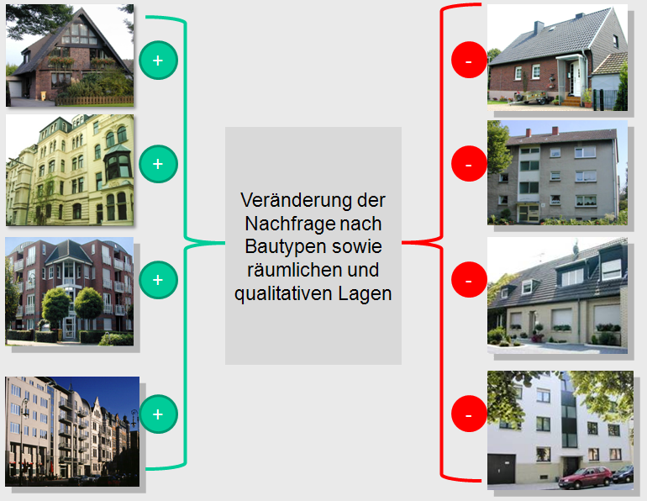
Was bedeutet die Entwicklung für die Wohnerwartungen?
11

Slide 22
Kontext Partizipation
Chancen: Milieus und lokales Engagement
Lokales Engagement: Status Quo Ø 45%
Lokales Engagement: Potenzial Ø 58%
Kon-
ser-
vative
59%
Etablierte
58%
Moderne
Perfor-
mer
Kon-
ser-
vative
46%
Etablierte
70%
Moderne
Perfor-
mer
Postmaterielle
52%
Postmaterielle
66%
39%
64%
DDR-
Nostal-
gische
35%
Bürgerliche Mitte
45%
Experimen-
talisten
43%
DDR-
Nostal-
gische
47%
Bürgerliche Mitte
69%
Experimen-
talisten
46%
Traditions-
verwurzelte
37%
Traditions-
verwurzelte
38%
Konsum-
Materialisten
41%
Hedonisten
46%
Konsum-
Materialisten
57%
Hedonisten
45%
Schwach vertreten
Stark vertreten
Schwach vertreten
Stark vertreten
Quelle: vhw Trendstudie 2010, Basis: 2.016 Fälle
Frage: Haben Sie sich in der Gegend, in der Sie wohnen bzw. in Ihrer Stadt oder Gemeinde schon einmal engagiert?
Antwort(en): Engagiere mich gerade, Habe mich schon einmal engagiert
Erhebungszeitraum: April – Juni 2010
Quelle: vhw Trendstudie 2010, Basis: 2.016 Fälle
Frage: Wären Sie persönlich bereit, sich in der Gegend, in der Sie wohnen bzw. in Ihrer Stadt oder Gemeinde zu engagieren?
Antwort: eher ja
Erhebungszeitraum: April – Juni 2010
Engagierte Statusmilieus und Konservative
Auffällig: Distanz bei Performern
Potenziale in der modernen Mittelschicht

Slide 23

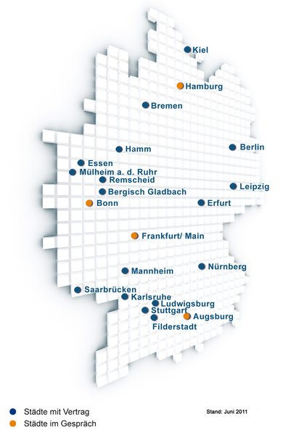
Teilnehmende Städte
Überblick: Beteiligte Städte
Städte mit unterschiedlichen sozio-ökonomischen und -demografischen Strukturen und Entwicklungspfaden
Städte mit unterschiedlichen raumstrukturellen Gegebenheiten
Städte mit unterschiedlichen Herausforderungen und Handlungsschwerpunkten
Städte verschiedener Größenklassen

Slide 24
Das Städtenetzwerk
Projekt-Portrait
Ziele des Städtenetzwerks:
Mehr lokale Demokratie im Rahmen bürgerorientierter Integrierter Stadtentwicklung
Entwicklung milieubasierter bürgergesellschaftlicher Strategien
bei zukunftsrelevanten Themen der Integrierten Stadtentwicklung
Basis:
Bündniserklärung
Zentrale Elemente:
Aufnahme in begleitende Forschungsprojekte
Thematisch orientierte milieubasierte vhw-Beratung zur ISE
Austausch in bundesweitem Netzwerk

Slide 25
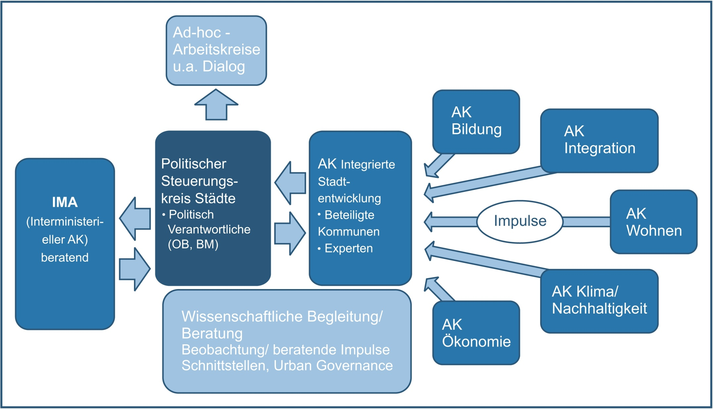
Institutionelle Rahmung

Slide 26
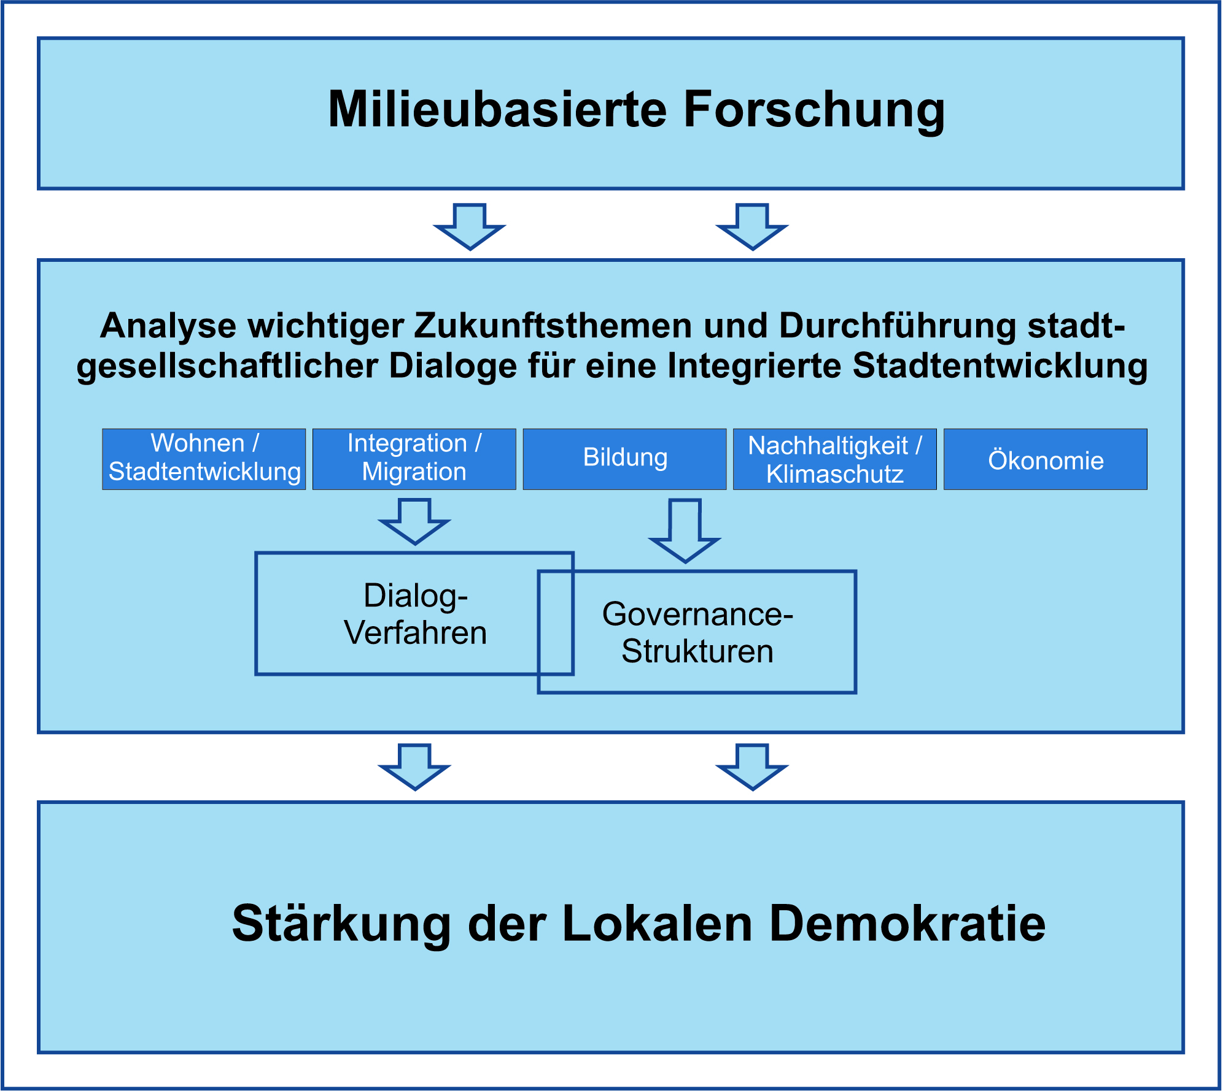
Das Städtenetzwerk
Arbeitskonzept

Slide 27
Das Städtenetzwerk
Projektphasen
Phase I
Analyse
Bearbeitung zentraler Handlungsfelder der Stadtentwicklung:
Bildung, Integration, Nachhaltigkeit/ Klima, Ökonomie, Wohnen, Demografie durch Analysen mit Hilfe der Milieuforschung;
Übergreifende, thematische Fallanalysen in den Teilnehmerstädten;
Begleitimpulse durch thematische und querschnittsorientierte Arbeitskreise; beratende Steuerungsgruppe aus Wissenschaft und Praxis.
Phase II
Dialog
Einleitung und Durchführung von Dialogverfahren zwischen Bürgern und beteiligten Akteuren in den Städten.
Phase III
Governance
Bewertung der Ergebnisse, Gerüst für Regelungsstrukturen im Bereich Stadtentwicklung (Urban Governance).

Slide 28
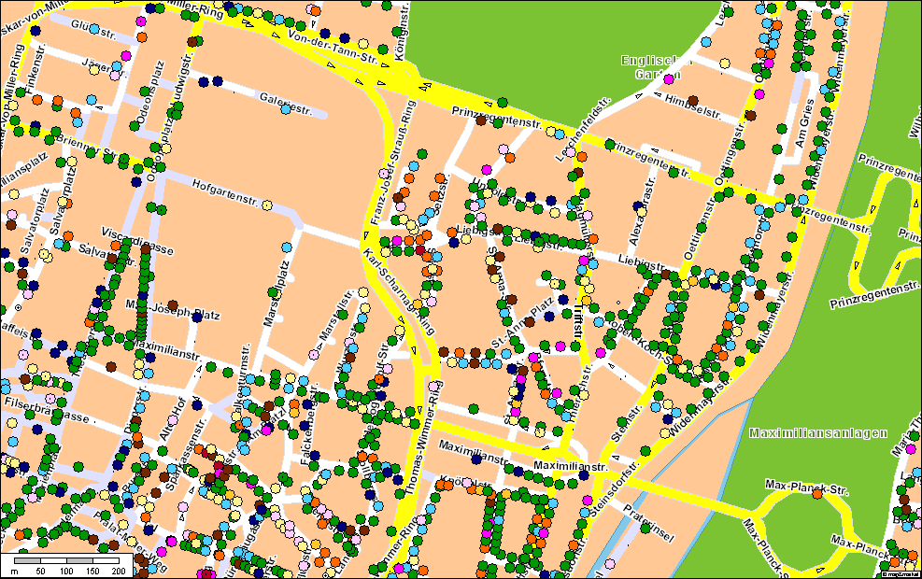
Methodik - Milieuforschung und Raumanalyse
Phase I: Analysen
Der lebensweltliche Ansatz im Sozialraum Stadt
Die vhw-Methode
Milieus:
Systematische Berücksichtigung von allgemeinen und themenspezifischen Werten, Einstellungen, Verhaltensmustern über Milieu-Typologie
Mikrogeografie:
Verortung der Milieus im Raum – und damit ihrer (themen-) spezifischen Einstellungs- und Verhaltensmuster
Milieus
Integriertes Modell:
Verknüpfung mit sonstigen Informationen:
Ganzheitliches Bild der Stadtgesellschaft,
das der Dynamik der Vielfalt gerecht wird
→ Lebensweltliche Perspektive
Objektive Bevölkerungs-daten
Wohnungs-angebot
Sonst. Informat.

Slide 29
Grundverständnis
Eckpunkte der vhw-Dialogprozesse
Oberstes Ziel der Dialogprozesse im Rahmen des Städtenetzwerkes ist die Schaffung und Verstetigung einer neuen Dialogkultur in den Städten, u.a. durch innovative Dialoge. Diese beruhen auf einem deliberativen Verständnis von Demokratie.
Bei diesem Verständnis sind alle Beteiligten im Dialog gleichberechtigt. Der Dialog orientiert sich nicht an (sektoralen) Verwaltungsverfahren (wie z.B. bei der Bürgerbeteiligung), sondern ist auf die fachübergreifende Lösung eines aktuellen Sachproblems ausgerichtet.
Ziel des Dialoges ist es, mit der Kraft der „guten Argumente“ eine „vernünftige“, auf das Gemeinwohl ausgerichtete (ggf. Einzelinteressen überwindende) Problemlösung zu finden, die im Einvernehmen (nicht in einem Kompromiss) von allen Beteiligten getragen wird. Ein solcher Dialog zwischen Politik, Verwaltung, Wirtschaft und Bürgerschaft kann einen wichtigen Beitrag zur Stärkung der lokalen Demokratie leisten.

Slide 30
Dialog-Innovationen
Agenda
Kommunikation
Repräsentanz
Durchführung
Defizite heutiger Dialog-praxis
Intransparent, top-down, entspricht nicht den Herausforderungen / Bedürfnissen vor Ort
Mangelnde / keine zielgruppengerechte Kommunikation
disproportionale Repräsentativität; einseitiger Interessen-Input
Keine zielgruppengerechte Formen; Moderationsdefizite
vhw-Potenzial
Mehrwert Analysen (Transparenz), offenes Agenda-Setting im Dialog
Zielgruppengerechte Kommunikations-formen/ Ansprache
Inklusion bisher unterrepräsentierter Milieus/ Gruppen
Milieugerechte Dialogformen, interessensaus-gleichende Moderation

Slide 31
Fazit und weiteres Vorgehen
Die innovative Analyse unter Einschluss der Milieuforschung bildet die Basis für eine realitätsnahe Bestandsaufnahme und für die Einleitung von Diskurs-verfahren mit den jeweils betroffenen Akteuren, d.h. Bürgern, (Wohnungs-) Unternehmen, Bildungsträger etc.
Die themenspezifischen Ergebnisse sowie die Folgerungen für eine voll integrierte Stadtentwicklung werden begleitend in den von den Städten besetzten Arbeitskreisen bewertet
Auf dieser Basis wird das Konzept von Dialogverfahren entwickelt, in denen die Akteure kooperativ zu problem- bzw. bedürfnisgerechten Planungsansätzen kommen sollen.
Die Ergebnisse der dialogischen Verfahren werden daraufhin geprüft, ob und in welcher Form sie die Grundlage für entsprechende Regelungsstrukturen bilden können („urban governance“)

Slide 32
Vielen Dank für Ihre Aufmerksamkeit

